Slide 1


Ustawa o nieodpłatnej pomocy prawnej oraz edukacji prawnej
Warszawa 2015

Slide 2
Regulacje krajowe i unijne w zakresie dostępu do pomocy prawnej
Prawo dostępu do wymiaru sprawiedliwości gwarantuje:
Konstytucja RP
Karta Praw Podstawowych
Unii Europejskiej

Slide 3
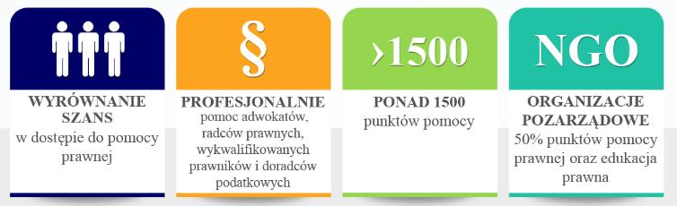
Cele projektowanej regulacji:
Stworzenie ogólnopolskiego systemu zapewniającego dostęp do nieodpłatnej pomocy prawnej

Slide 4

System nieodpłatnej pomocy oraz edukacji prawnej

Slide 5
Dla kogo nieodpłatna pomoc prawna?
Dla osób uprawnionych do korzystania z pomocy społecznej z powodu m.in.:
ubóstwa
długotrwałej lub ciężkiej choroby
przemocy w rodzinie
potrzeby ochrony macierzyństwa
niepełnosprawności
bezrobocia
zdarzenia losowego i sytuacji kryzysowej
sieroctwa
wielodzietności

Slide 6



Dla kogo nieodpłatna pomoc prawna?
2) Młodzież do 26. roku życia
3) Seniorzy po ukończeniu 65. lat
4) Kombatanci i weterani

Slide 7

Dla kogo nieodpłatna pomoc prawna?
5) Dla osób uprawnionych do korzystania z Karty Dużej Rodziny:
rodzinom z przynajmniej trójką dzieci, niezależnie od dochodu,
karta jest wydawana bezpłatnie, każdemu członkowi rodziny,
rodzice mogą korzystać z karty dożywotnio, dzieci - do 18 roku życia lub do ukończenia nauki, maksymalnie do osiągnięcia 25 lat,
karta oferuje system zniżek oraz dodatkowych uprawnień. Jej posiadacze mogą korzystać z katalogu oferty kulturalnej, rekreacyjnej czy transportowej na terenie całego kraju,
kartę przyznaje wójt, burmistrz
lub prezydent miasta na wniosek
członka rodziny wielodzietnej.

Slide 8

Dla kogo nieodpłatna pomoc prawna?
6) Dla każdego zagrożonego lub poszkodowanego

Slide 9
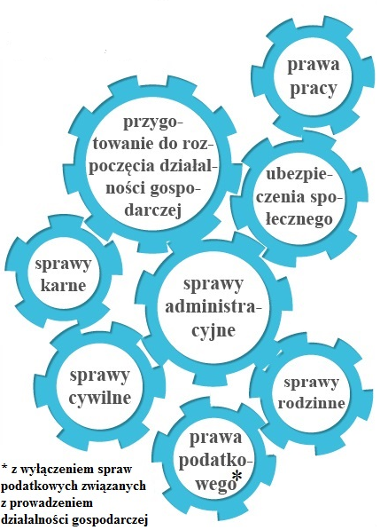
Nieodpłatna pomoc prawna w zakresie

Slide 10
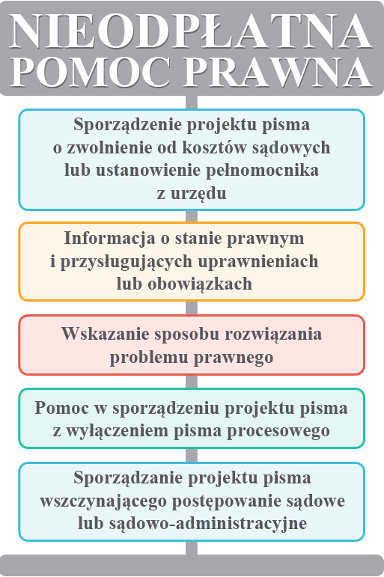



Slide 11

Nowy system nie narusza istniejących regulacji, a także nie ogranicza dotychczasowej działalności organizacji pozarządowych
50 % punktów pomocy będzie obsługiwanych przez organizacje pozarządowe
Dzięki współpracy administracji samorządowej i rządowej punkty pomocy będą powstawać w lokalizacjach, w których ich istnienie jest bardzo potrzebne
Organizacje świadczące nieodpłatną pomoc prawną zostaną wyłonione w drodze konkursu

Slide 12

Zalety:
decentralizacja – oparcie systemu na samorządzie powiatowym;
wyrównanie szans obywateli w dostępie do profesjonalnej pomocy prawnej;
profesjonalizacja nieodpłatnej pomocy prawnej przez powierzenie jej członkom samorządów zawodowych adwokackiego i radcowskiego, doradcom podatkowym oraz wykwalifikowanym prawnikom;
powszechność – dzięki współdziałaniu samorządów zawodów prawniczych, organizacji pozarządowych i jednostek samorządu terytorialnego powstanie na obszarze całego kraju ponad 1500 punktów świadczenia nieodpłatnej pomocy prawnej co umożliwi szerszy dostęp do niej dla społeczeństwa;
prosty system oparty na istniejących instytucjach.

Slide 13
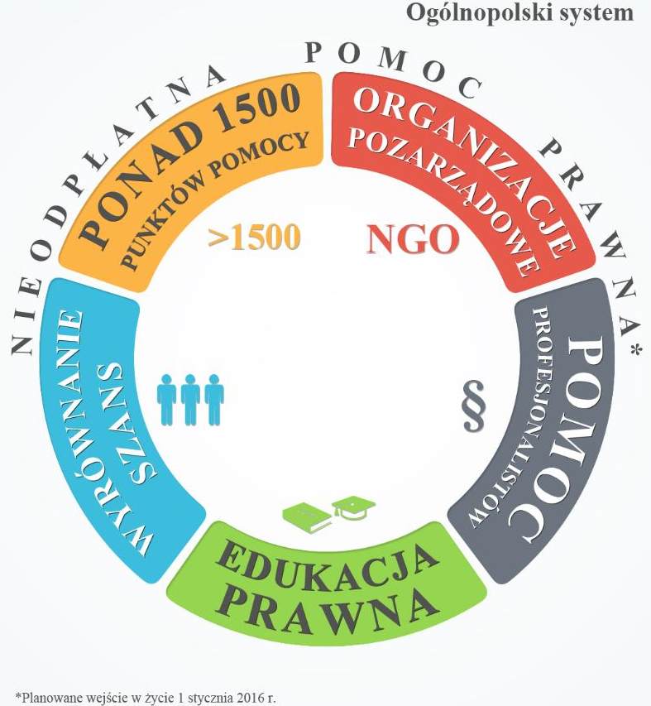
Podsumowanie

Slide 14

Dziękujemy
więcej na www.ms.gov.pl

